Slide 1
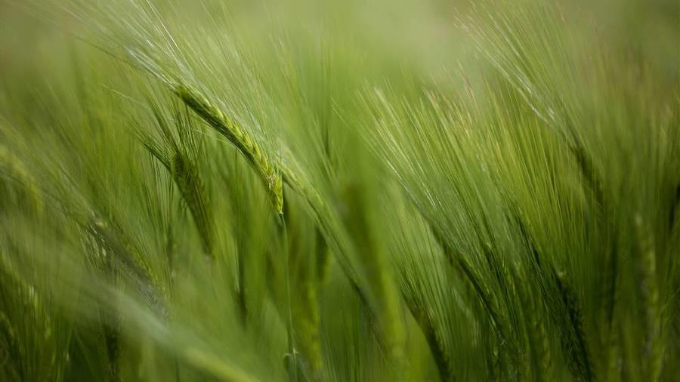
Festival jord
Remco, Fenne, Jäcy & Iben

Slide 2

About us
Zero waste
Kleine duurzame winkels
Locally sourced catering
Bio & vegetarische foodtrucks
Green camping awareness

Slide 3
Timing
Start
Einde
2022
2023
Nov
Dec
Jan
Feb
Mar
Apr
Mei
Jun
Jul
Aug
Sep
Okt

Slide 4
Scope
Lokale boeren voor ingrediënten
Verhuren plots voor winkels
Green camping awareness
Covid-19 awareness
Recyclebaar papieren bordjes/bekers
Fiets oplaadstationnen voor electronica
Artiesten
Co2 calculaties Gerecht
Duurzame toiletten
Meten energie gehalte
Niet afbreekbaar afval gerecyleert
Budget & begroting balans
Team & stakeholders
Corona maatregelen

Slide 5
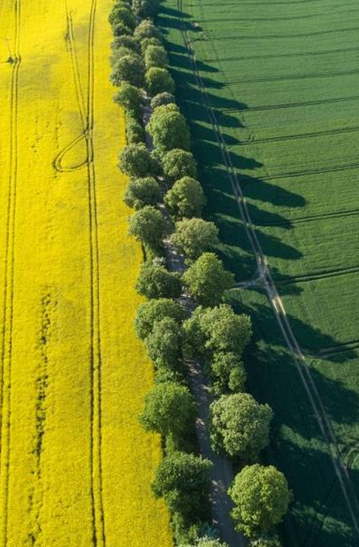
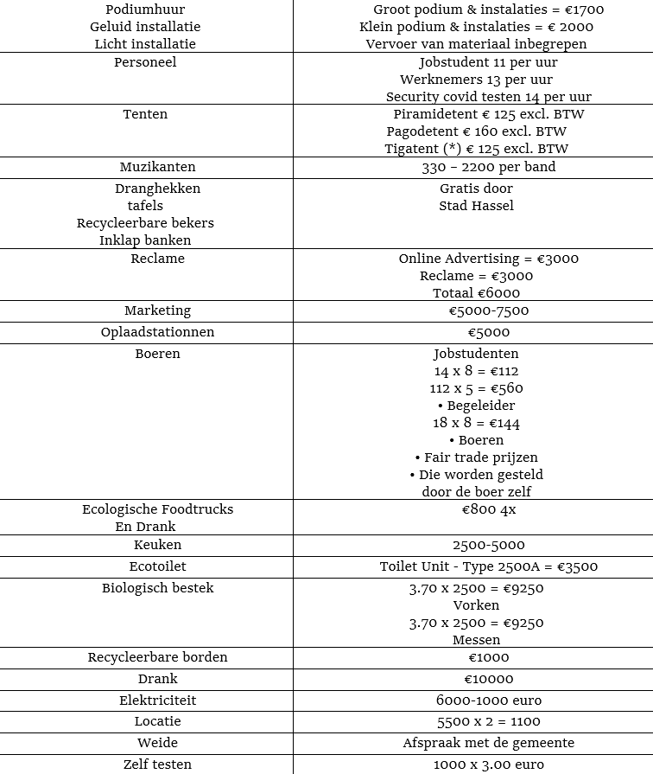
Budget & Begrotingsbalans

Slide 6
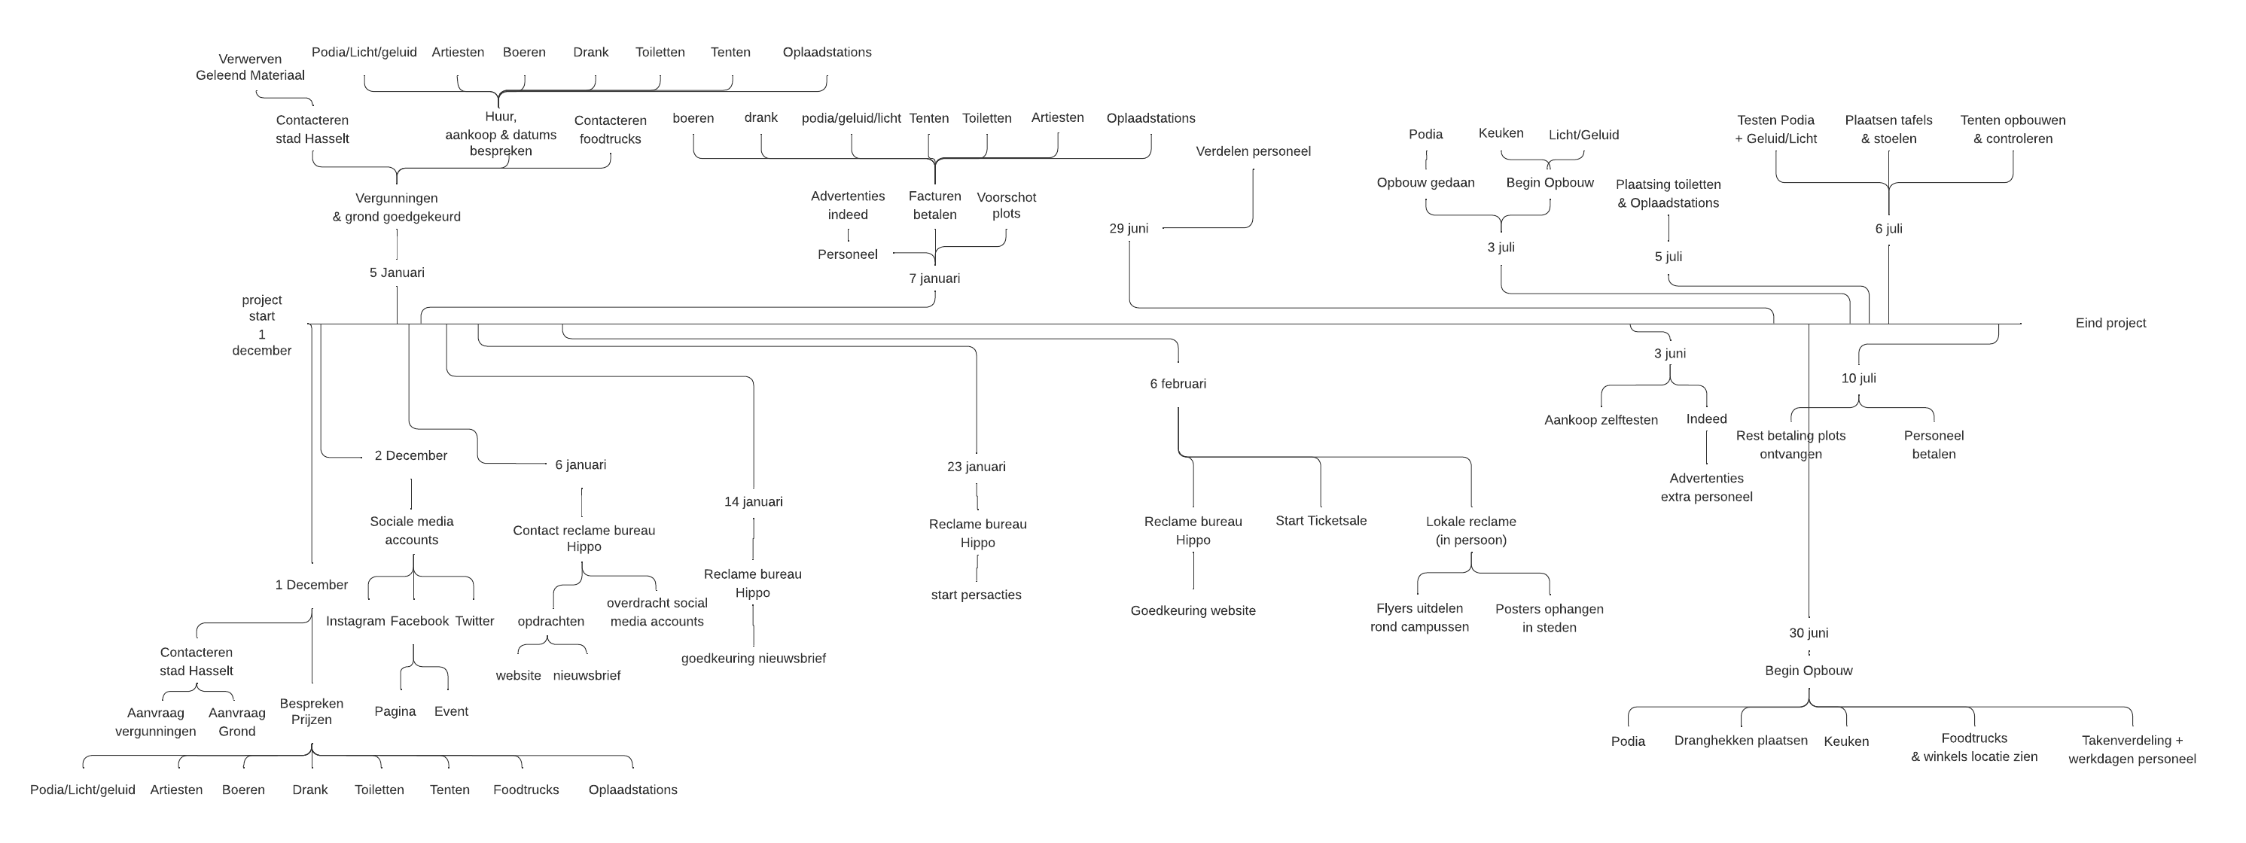




Milestone planning
Unique
First to market
Tested
Authentic
Only product specifically dedicated to the agricultural market
First beautifully designed product that's both stylish and functional
Conducted testing with young farmers in the area
Designed with the help and input of agricultural experts in the field

Slide 7
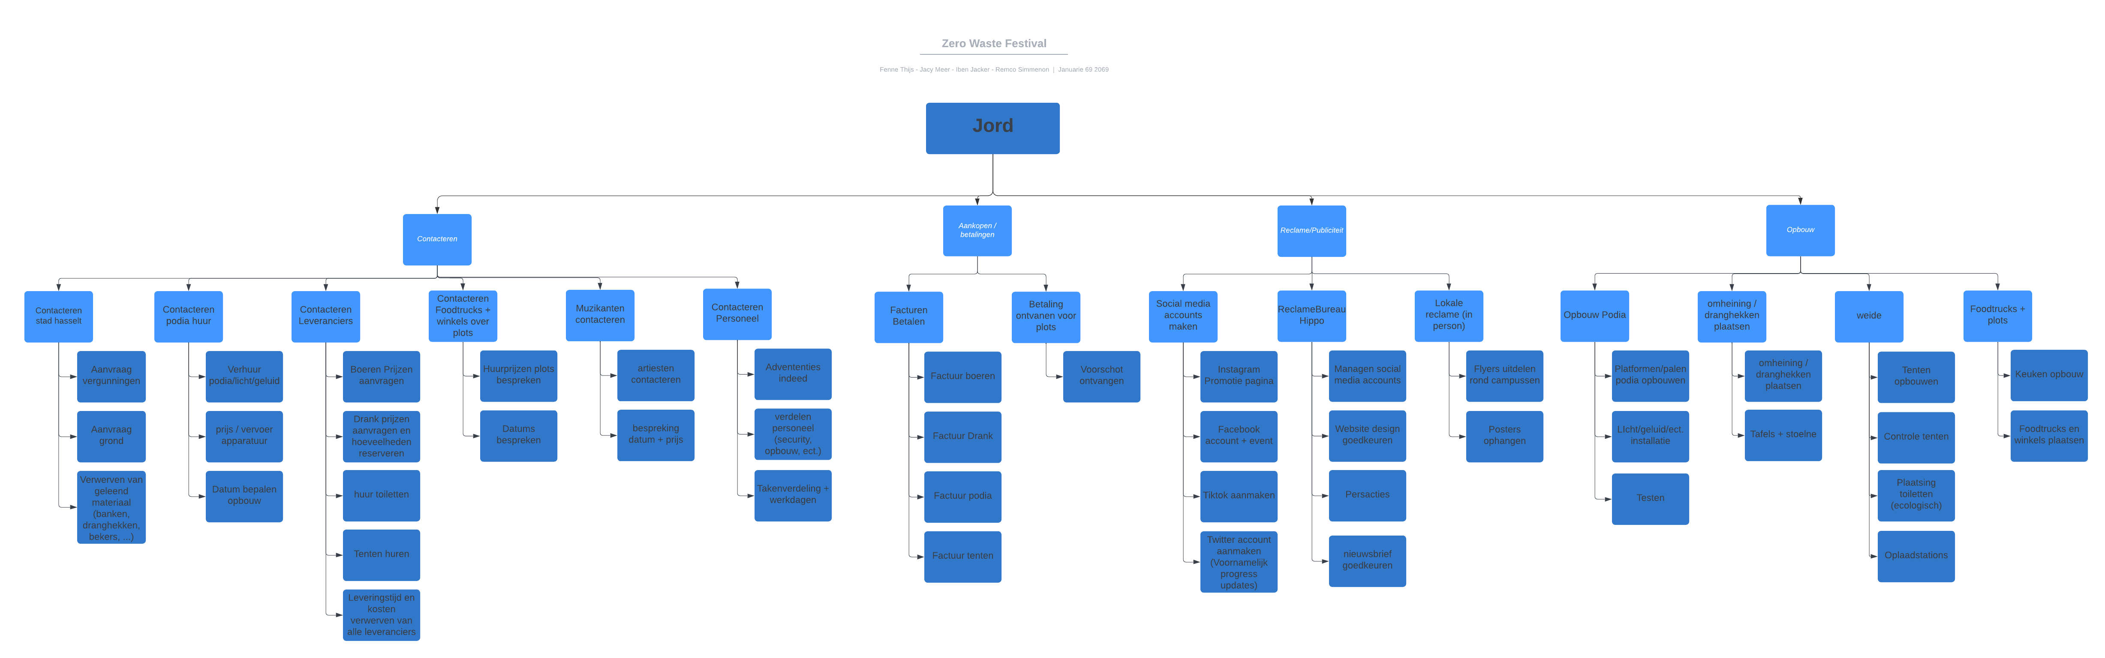
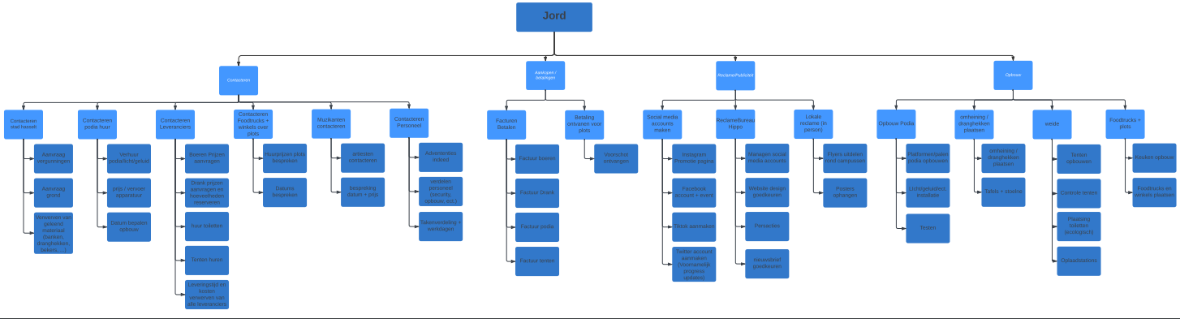
Work breakdown structure
Unique
First to market
Tested
Authentic
Only product specifically dedicated to the agricultural market
First beautifully designed product that's both stylish and functional
Conducted testing with young farmers in the area
Designed with the help and input of agricultural experts in the field

Slide 8
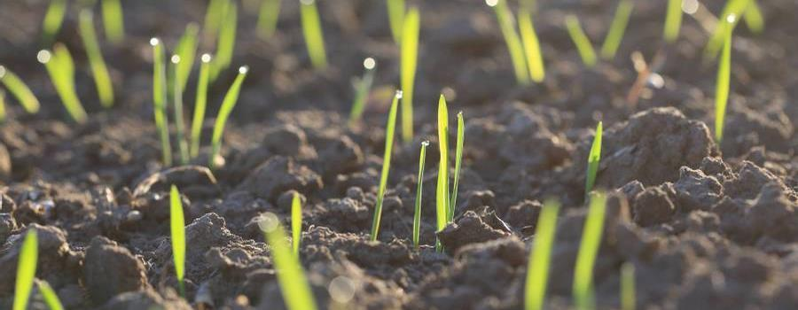
Product backlog
Nr | Titel | Taakomschrijving | Resultaat
1.1.1 | Aanvraag vergunningen | De gemeente contacteren en aanvragen van alle nodige vergunningen die we nodig hebben om een festival te organiseren | vergunningen krijgen en nodige maatregelen volgen bv: brandveiligheid
1.1.2 | Aanvraag grond | De eigenaars van de grond contacteren en het bespreken van de prijs en datum | We hebben de grond gehuurd
1.1.3 | Verwerven van geleend materiaal (banken, dranghekke, bekers) | stad hasselt contacteren en het aanvragen van materiaal die evenementen binnen Hasselt kunnen lenen zoals banken, dranghekken, bekers, ect. | We hebben de nodige materialen gehuurd voor de duur van het festival
1.3.1 | Boeren Prijzen aanvragen | totaal prijzen bespreken met boeren voor de hoeveelheid groenten die we nodig hebben | Totaal prijs groenten ontvangen
2.1.1 | Factuur boeren | Factuur aanvragen en betalen aan de boeren | Groenten zijn besteld en betaald voor het festival
Stad hasselt:
Aanvraag vergunningen
Aanvraag grond
Verwerven geleend materiaal
Boeren
Goedkoop
Vers
Lokaal

Slide 9
Product backlog
Nr | Titel | Taakomschrijving | Resultaat
3.2.1 | Managen social media accounts | social media accounts onderhouden, regelmatige updates over het festival en giveaways | meer mensen die het festival zien door promoties en giveaways
3.2.3 | Persacties | pers contacteren over het festival en reclame maken door pers articels | ook reclame voor mensen die niet actief social media gebruiken
3.3.1 | Flyers uitdelen rond campussen | personeel gaat op campussen studenten aanspreken over het festival. Bij dit aanspreken delen ze flyers uit waar alle nodige informatie opstaat. | Studenten krijgen te horen over het festival en willen dus potentieel komen. Dankzij de flyer kunnen ze gemakkelijk de nodige informatie terugvinden om
4.3.1 | Tenten opbouwen | Tenten opbouw en controleren op veiligheid bij strikte maatregelen vanwegen pukkelpop storm | Tenten die klaarstaan voor de festivalers om onder te staan en die een controlere van kwaliteit hebben gehad
4.3.4 | Oplaadstations | Opbouw door personeel met toezicht van begeleiding van de oplaadstations en testen als het werkt op de telefoons | Oplaadstations die over het festival kunnen gebruikt op een grondige manier
Weide:
Ecologische toiletten
Tenten
Oplaadstations
Reclame:
Sociale Media
Flyers
Persacties

Slide 10
Reflectie
Content, verbetering mogelijk
Goeie groepssfeer & samenwerking
Communicatie, goed documenteren
Tevreden
Goeie communicatie & hulp wanneer nodig
Communicatie & inplannen
Goed, meer tijd project charter
Samenwerking vlotjes
Goed afspreken wanneer
Tevreden
Goeie samenwerking
Communicatie & planning
Jäcy
Fenne
Remco
Iben​​

Slide 11
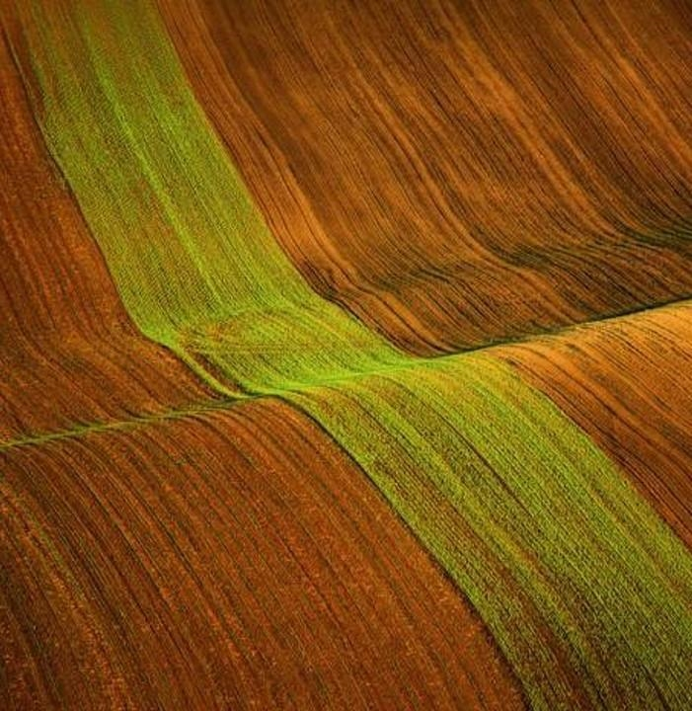
Thank you

